Slide 1
CEPC电磁量能器的研究工作

Slide 2
探测器的模拟工具
傅成栋老师提供的一个通用的高粒度的量能器模拟平台，可以改变它的几何

Slide 3
模拟事例（单光子事例）
光子能量为10GeV

Slide 4
Hit能量分布和总能量的重建
Hit Energy的分布（图中显示为100 个 100GeV光子的事例所产生 1000个3GeV的光子事例重建得到的能量分布
的大部分Hit点的能量分布）

Slide 5
光子能量响应同时间窗、能量窗口之间的关系
Hit Energy、Hit Time的
二维散点图和能量、时间
窗口的截取（100个100GeV
光子事例）

Slide 6
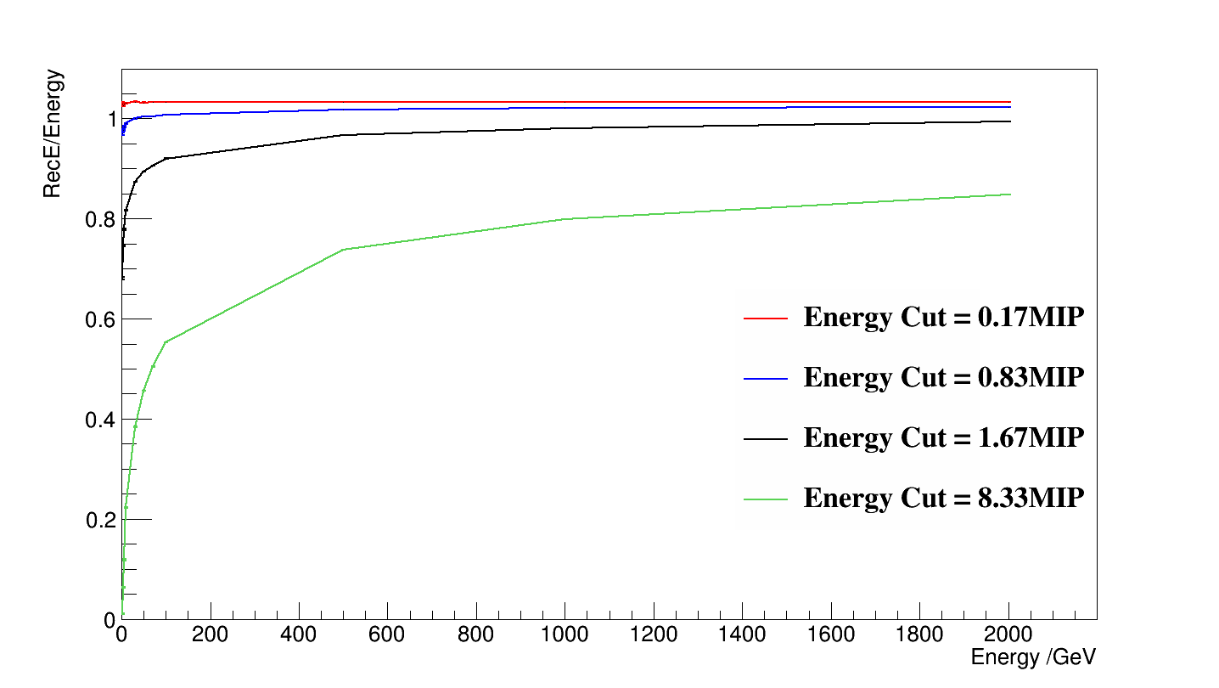
光子的能量响应与能量窗口的关系

Slide 7
光子的能量响应与数字读出饱和的关系
模拟了数字读出饱和，设上限为100MIP的情形
结论：模拟数字读出饱和后，重建能量的线性性在100GeV的能量处保持得不错，这也是CEPC探测器工作的能量区间

Slide 8
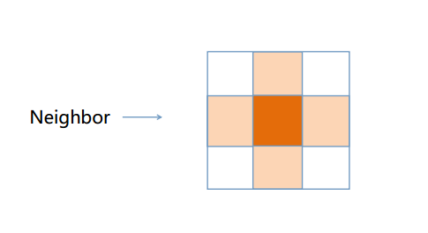
能量测量方法的寻找
能量的测量最终是要通过收集各个量能单元的数字信号来得到，寻找Hit水平下不同的能量测量方法，并对结果进行优化以期达到线性性和分辨率最好
HitE/NHit/NNeighbor/(NNeighbor)^ª ......

Slide 9
一些能量测量方法
线性性保持并不好，需要进一步寻找和优化

Slide 10
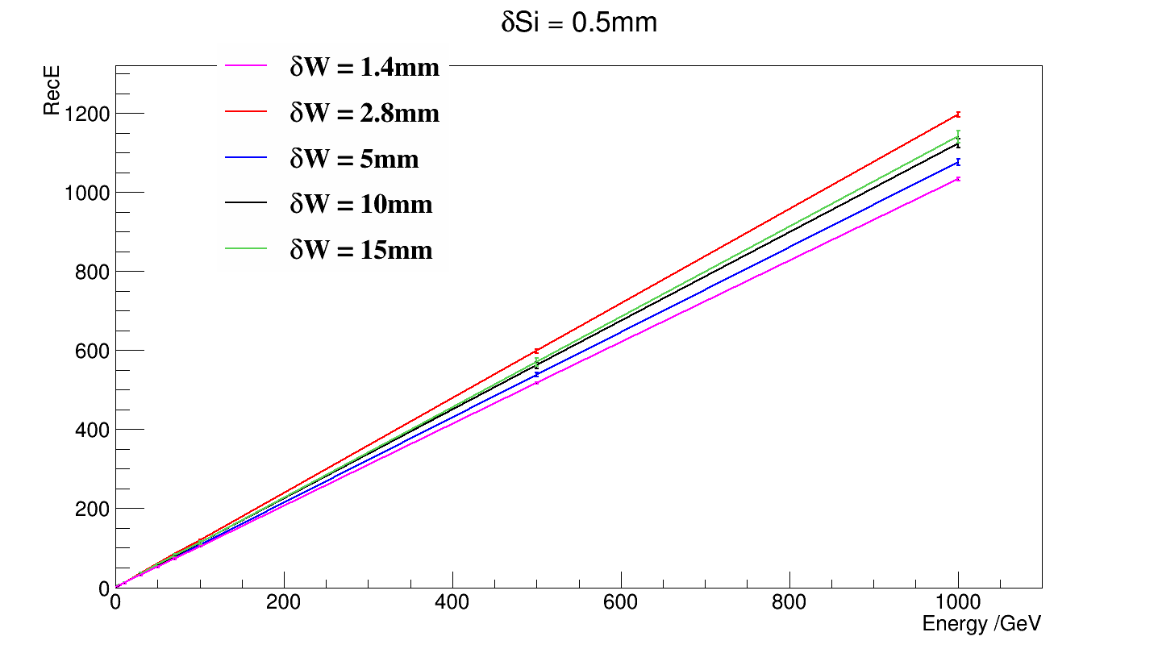
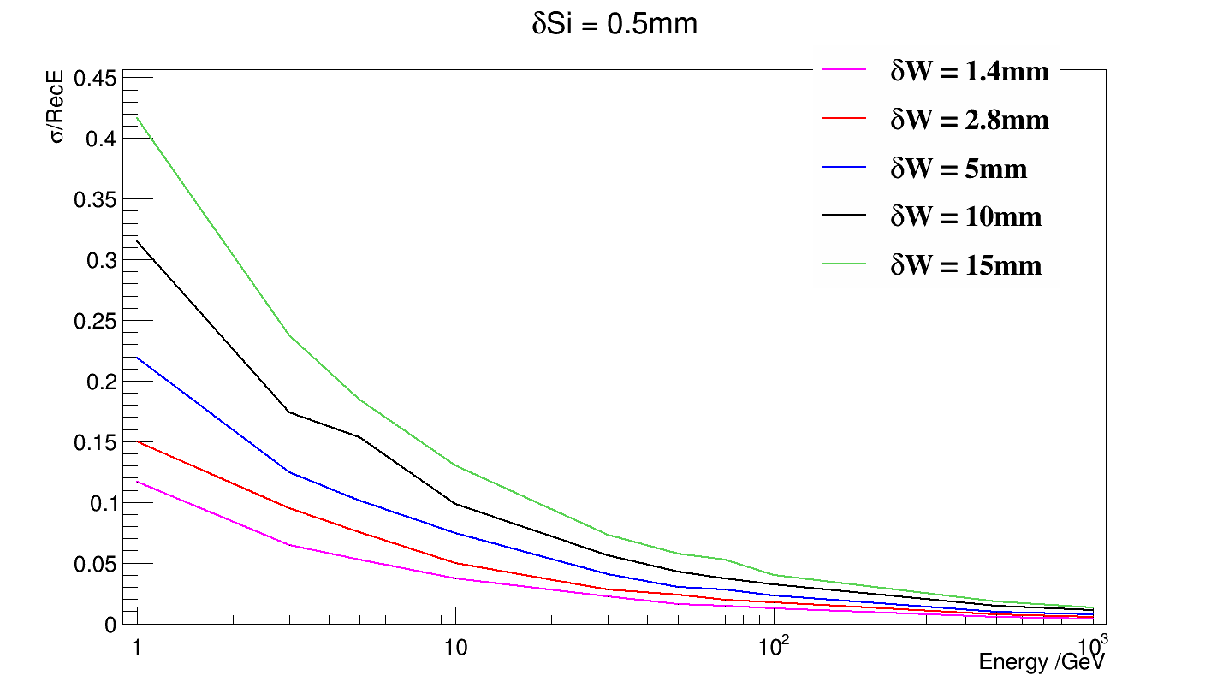
不同探测器几何下的能量响应
敏感层Si = 0.3， 0.5， 0.75 （单位：mm）
吸收层W = 1.4, 2.8, 5, 10， 15 （单位：mm）

